Slide 1
药物临床试验 借款/报销管理的SOP

Slide 2
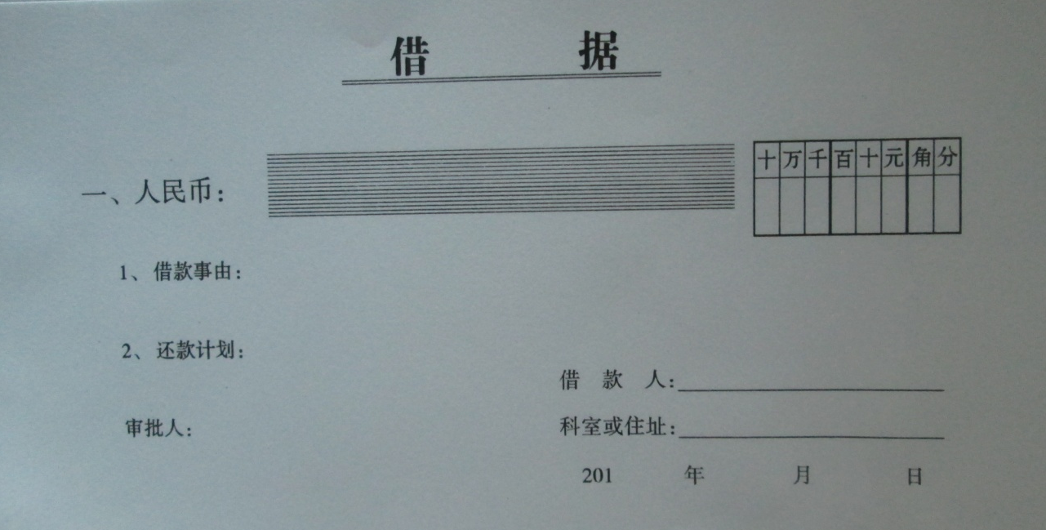
借款的程序
1
2
3
主要研究者
《内蒙古自治区人民医院医院借据单》
药物临床试验机构办公室主任
审核签字
加盖项目章
(借据交财务处出纳代为办理签字手续)财务处处长 审批-- 支出
项目章
金额大写
药物临床试验
主要研究者
机构办主任签字
财务处处长签字

Slide 3
借款的报销
各种借取的款项，一律由借款人负责索取报销凭证，各类检查费用必须是在我院缴费的票据。
索取的原始票据应内容完整，各类票据上患者姓名应与就诊卡受试者姓名一致，票据的支付方式必须为现金。发放受试者交通补助，须有领款人本人的亲笔签名。
借款人已经在财务处办理借款而由于试验延迟或不能及时使用的，借款人应及时退回借款。

Slide 4
借款报销的程序
1专业科室
2药物临床试验
机构
3 财务处
1728室
①齐玮婷核查
②票据交财务处出纳（登记信息，他找刘宏伟处长签好字后通知登记人）
③报销/核销
①所有票据整
理核算
②CRA签字
③主要研究者
签字（注明下方的话语）
办公室秘书、
办公室主任签字
主要研究者需注明：以上费用经核实全部用于受试者检查/交通补贴
齐玮婷电话：18004853390
Notes:
3.3报销流程：所有票据整理核算后经主要研究者签字，报药物临床试验机构办公室核查，经办公室主任签字后到财务处办理报账核销手续。

